Slide 1
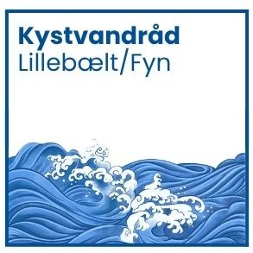
NOVEMBER 2025
LOKALE LØSNINGER FOR ET SUNDERE KYSTVAND
PRÆSENTATION V/ TRILLE YOSEFIPOR

Slide 2
”Ny undersøgelse: Ingen danske fjorde i god økologisk tilstand”
15. februar 2025 – Danmarks Naturfredningsforening

Slide 3

DE KONKRETE PROBLEMER VI STÅR OVERFOR:
Stort iltsvind: Om sommeren oplever vi iltsvind i vores kystvand, som kvæler livet på havbunden og skader økosystemet
Ålegræs er næsten forsvundet: De ålegræsenge, der engang dækkede store områder og fungerede som havets regnskove, er næsten væk
For meget kvælstof: Udledningen af kvælstof fra vores landbrug er for høj, hvilket påvirker vandkvaliteten negativt

Slide 4
HVAD ER ET KYSTVANDRÅD?
KONSENSUS:
Et kystvandråd er noget ret unikt. Det er et konsensusbaseret råd hvor landbruget, naturorganisationerne og erhvervslivet kan mødes på lige fod for at finde løsninger der virker lokalt.
HVORFOR VIRKER DEN LOKALE TILGANG?
Lokale forhold er forskellige – nationale modeller passer sjældent perfekt
Lodsejere og interessenter kender deres område bedst
Konsensus skaber ejerskab og bedre løsninger
Konkrete projekter giver hurtige, synlige resultater

Slide 5
"JAJA, MEN HVAD ER ET KYSTVANDRÅD?”
— FRA 4 TIL 17 KYSTVANDRÅD

Slide 6
3 Projekter med stor effekt og masser af samarbejde
SAMARBEJDE MELLEM:
Nordfyns Kommune
Middelfart Kommune
Faaborg – Midtfyns kommune
BUDGET:
5 milioner kroner med mulighed for at søge ekstra puljer og ordninger

Slide 7
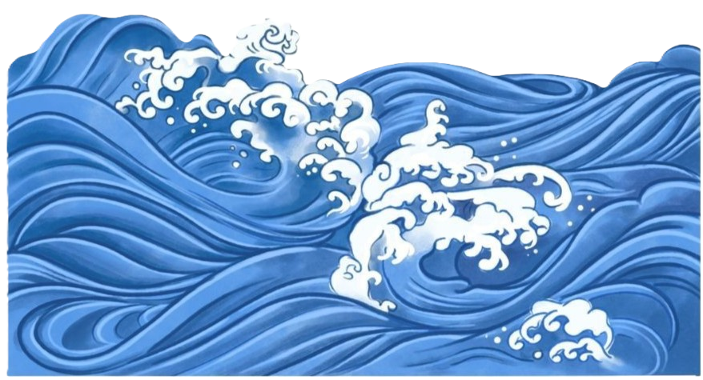
PROJEKTER
Aborg
Minde
Gamborg
Fjord
?
Vådområder
Og Fast-Track
Oplands-
målinger
Og analyser
Udvælges til
December 2025
Forundersøgelser planlagt for denne vinter
Forhåbentlig klar med målinger i 2026
Fokus på samarbejde og synlighed

Slide 8
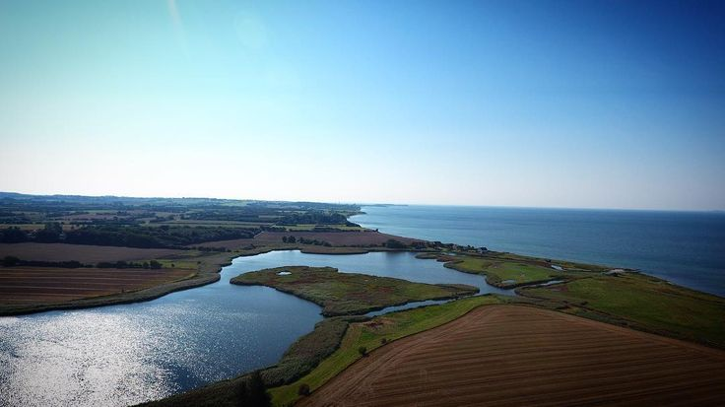
DET UNIKKE SAMARBEJDE PÅ
TVÆRS AF LILLEBÆLT
Dronefoto af Aaborg Minde
Et af de mest spændende perspektiver er muligheden for et tværgående samarbejde med kystvandråd på den jyske side af Lillebælt. Sammen overvejer vi at få lavet konsekvensmodellering af vores påtænkte tiltag.

Slide 9
MEDLEMMERNE
Eja Lund
Merethe H. Pedersen
Henrik Galsgaard
Patriotisk Selskab
CentroviLce
Fyns Familielandbrug
Jørgen Pedersen
Skovdyrkerforeningen
Niels Riis
Dansk Naturfredningsforening
Jens Koed
Friluftsrådet
Kurt Due Johansen
Dansk Ornitologisk Forening
Linda B. Høgh
Danmarks Sportsfiskerforbund
Dorte Skræm
DANVA

Slide 10
MEDLEMMERNE
Trille Yosefipor
Projektleder / Assens Kommune
Rasmus Skaar
Birthe Thordahl
Projektleder / Middelfart Kommune
Projektleder/ Assens Kommune
EKSPERTGRUPPEN
Jannik Seslef
Ekspert / Assens Kommune
Nikki Hilliard
Ekspert / Assens Kommune
Carsten Jürgensen
Dansk Naturfredningsforening
DHI
Aarhus Universitet

Slide 11
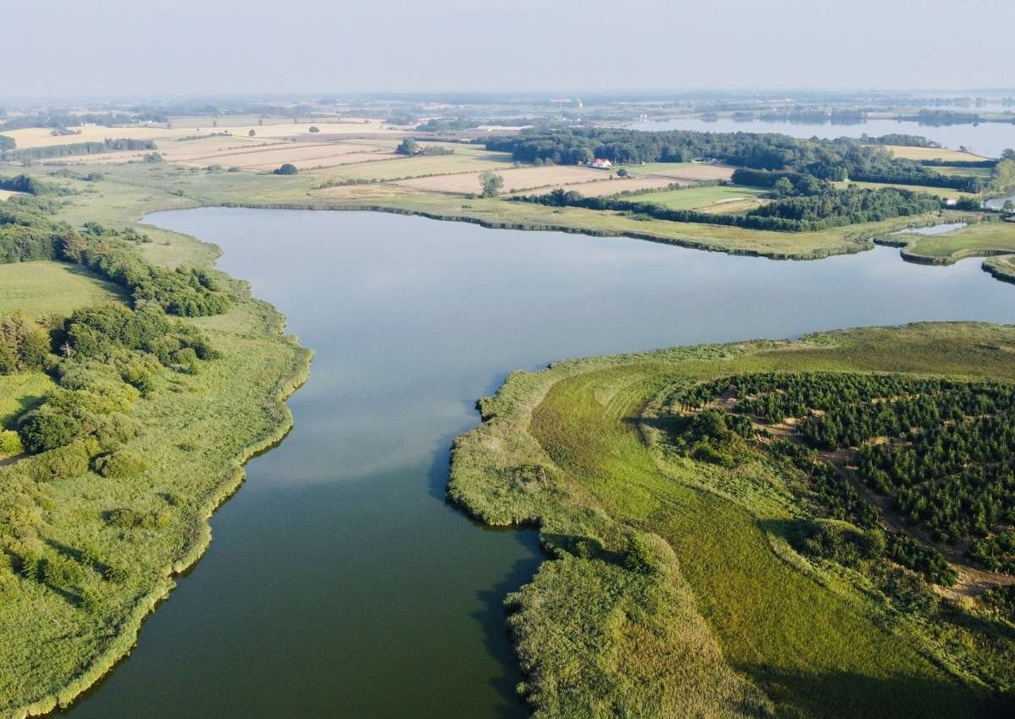
LÆRING MED
Dronefoto af Gamborg Nor
ET STØRRE PERSPEKTIV

Slide 12
"HÅB OG HANDLING"
— Sammen kan vi gøre en forskel, sammen kan vi få vores kystvand tilbage i god økologisk stand

Slide 13
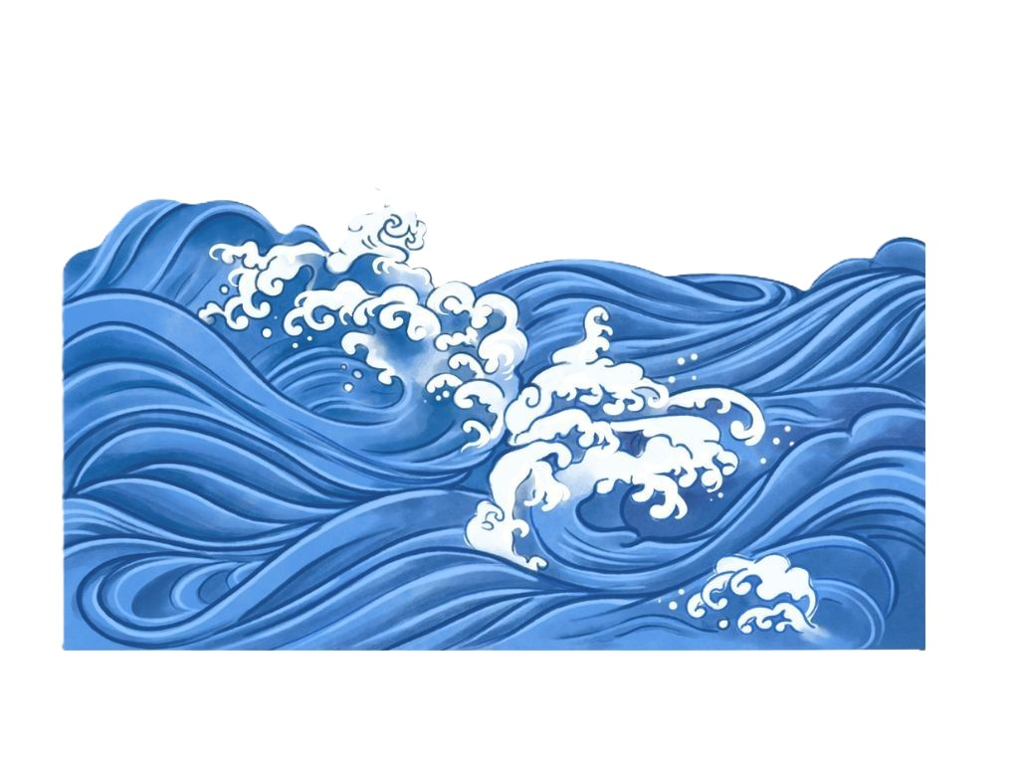
TAK FOR I DAG
Kystvandråd Lillebælt/Fyn
tsyos@assens.dk

